Slide 1
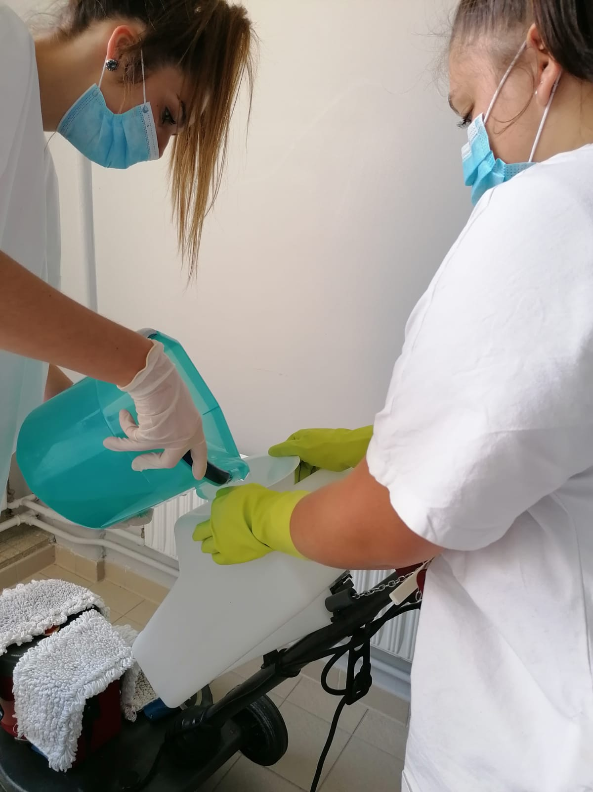
SECTION CAP APH
AGENT DE PROPRETE ET D'HYGIENE

Slide 2
SOMMAIRE
1. LE DEROULEMENT ET LE RECRUTEMENT
2. LES MATIERES ENSEIGNEES DANS LA FORMATION
3. LES TRAVAUX PRATIQUES (TP)
4. LES PERIODES DE FORMATION EN MILIEU PROFESSIONNEL (PFMP)
5. L'EXAMEN

Slide 3

1. DEROULEMENT / RECRUTEMENT
Lieu de formation : Lycée Raymond Queneau – Yvetot
Recrutement : Après la 3eme (SEGPA, ULIS,Générale,Prépa pro).
Durée : 2 ans

Slide 4
2. LES MATIERES ENSEIGNEES DANS LA FORMATION
Les matières générales que vous connaissez :
Le français
L’histoire-géographie-EMC
Les mathématiques et sciences physiques
L’anglais
L’EPS
Les arts appliqués

Slide 5
2. LES MATIERES ENSEIGNEES DANS LA FORMATION
Les matières professionnelles que vous allez découvrir :
La technologie
Les travaux pratiques sur les plateaux techniques
La prévention santé environnement (PSE)
La co-intervention avec les professeurs de maths et de français
La réalisation d’un chef-d’oeuvre

Slide 6
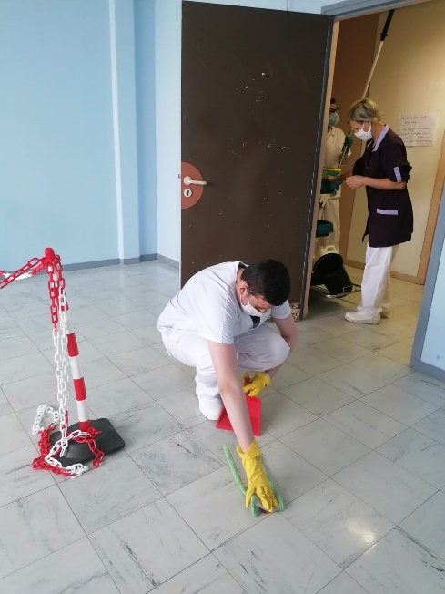
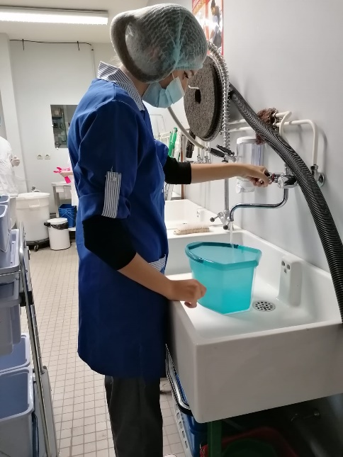
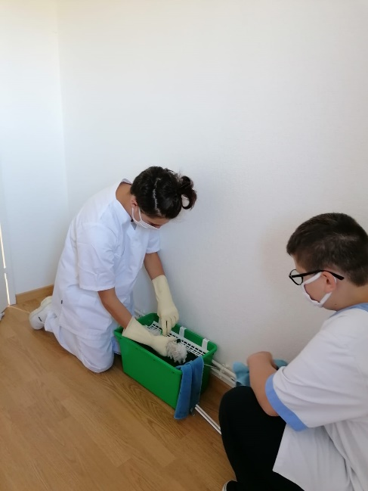
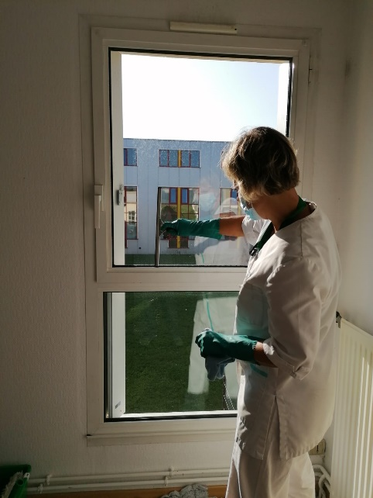
3. LES TRAVAUX PRATIQUES (TP)
Mise en pratique des épreuves professionnelles :
Epreuve professionnelle 1 (EP 1) : ENTRETIEN COURANT

Slide 7
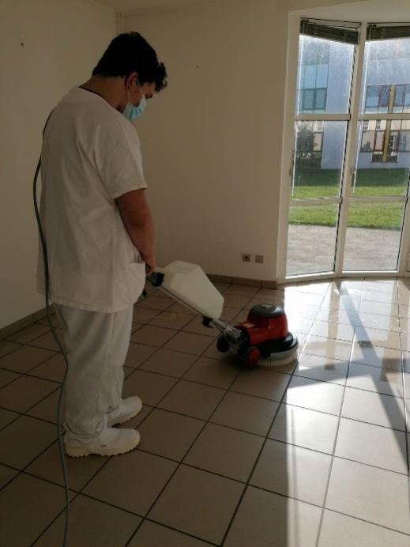
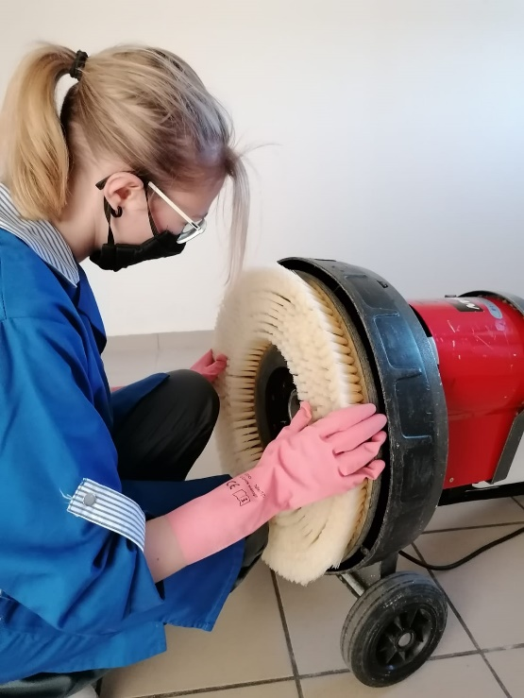
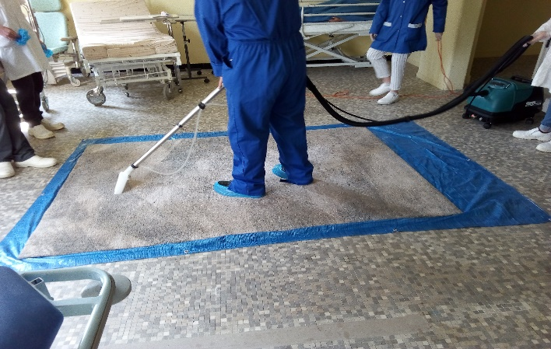
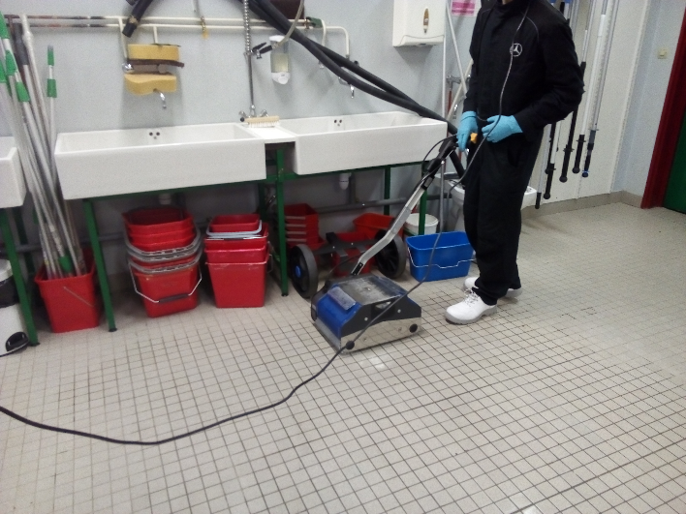
3. LES TRAVAUX PRATIQUES (TP)
Mise en pratique des épreuves professionnelles :
Epreuve professionnelle 2 (EP 2) : REMISE EN ETAT

Slide 8
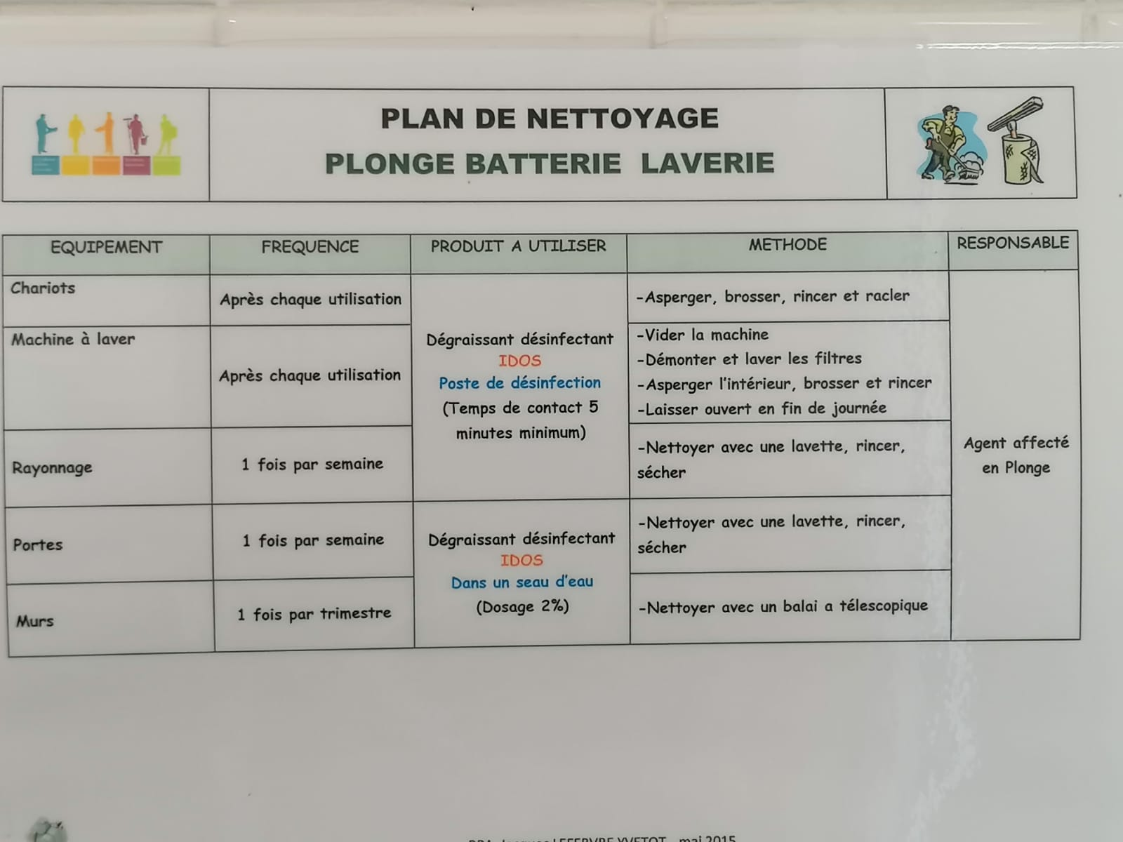
3. LES TRAVAUX PRATIQUES (TP)
Mise en pratique des épreuves professionnelles :
Epreuve professionnelle 3 (EP 3) : BIO NETTOYAGE

Slide 9
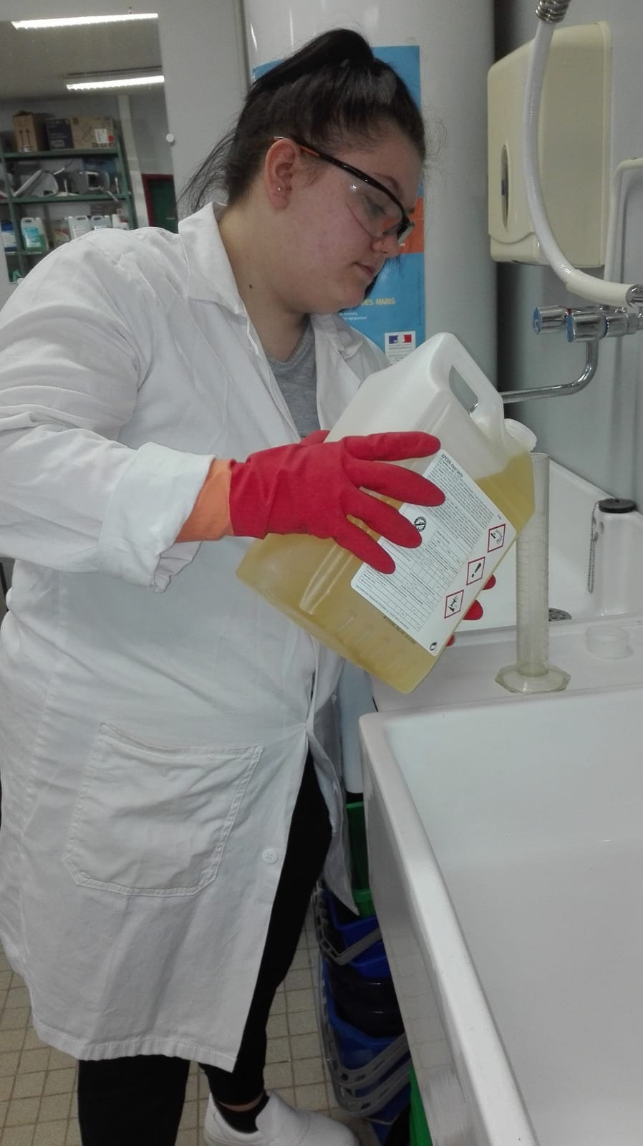
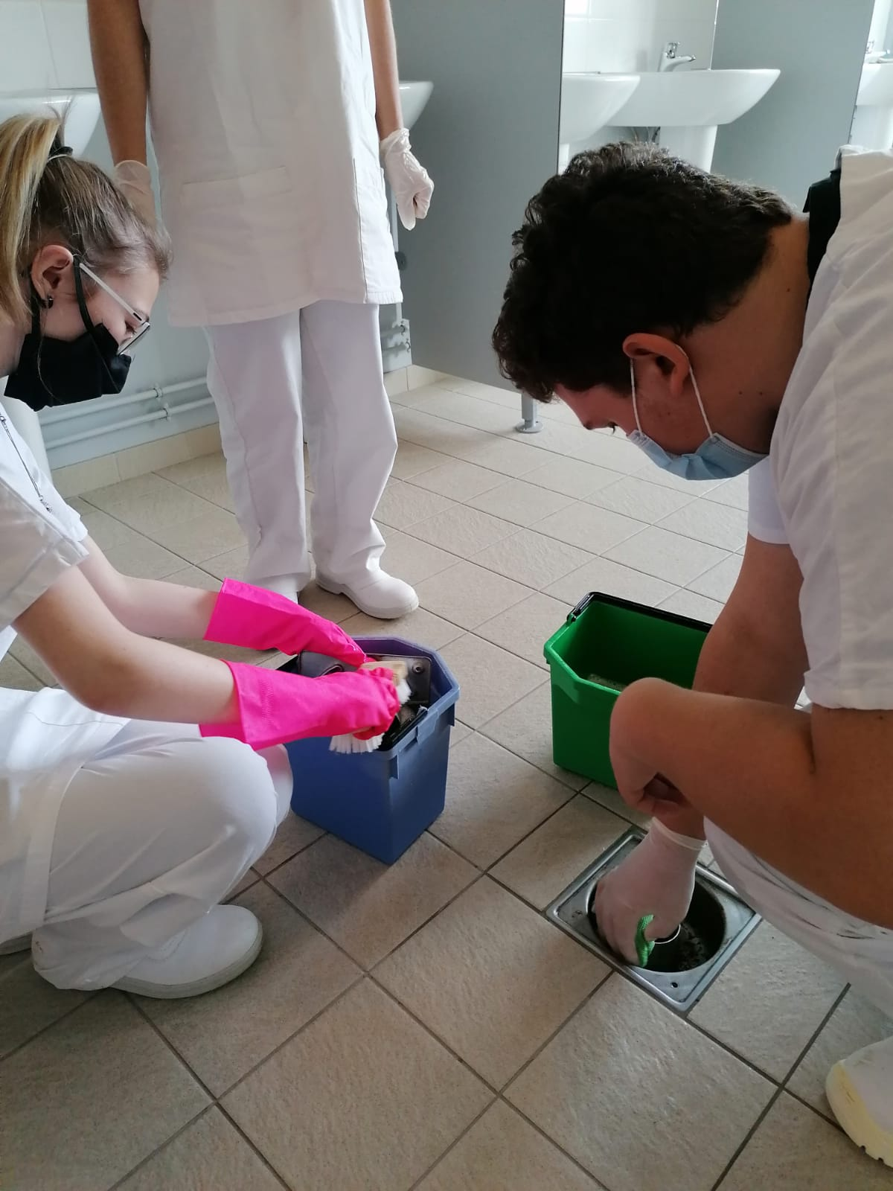
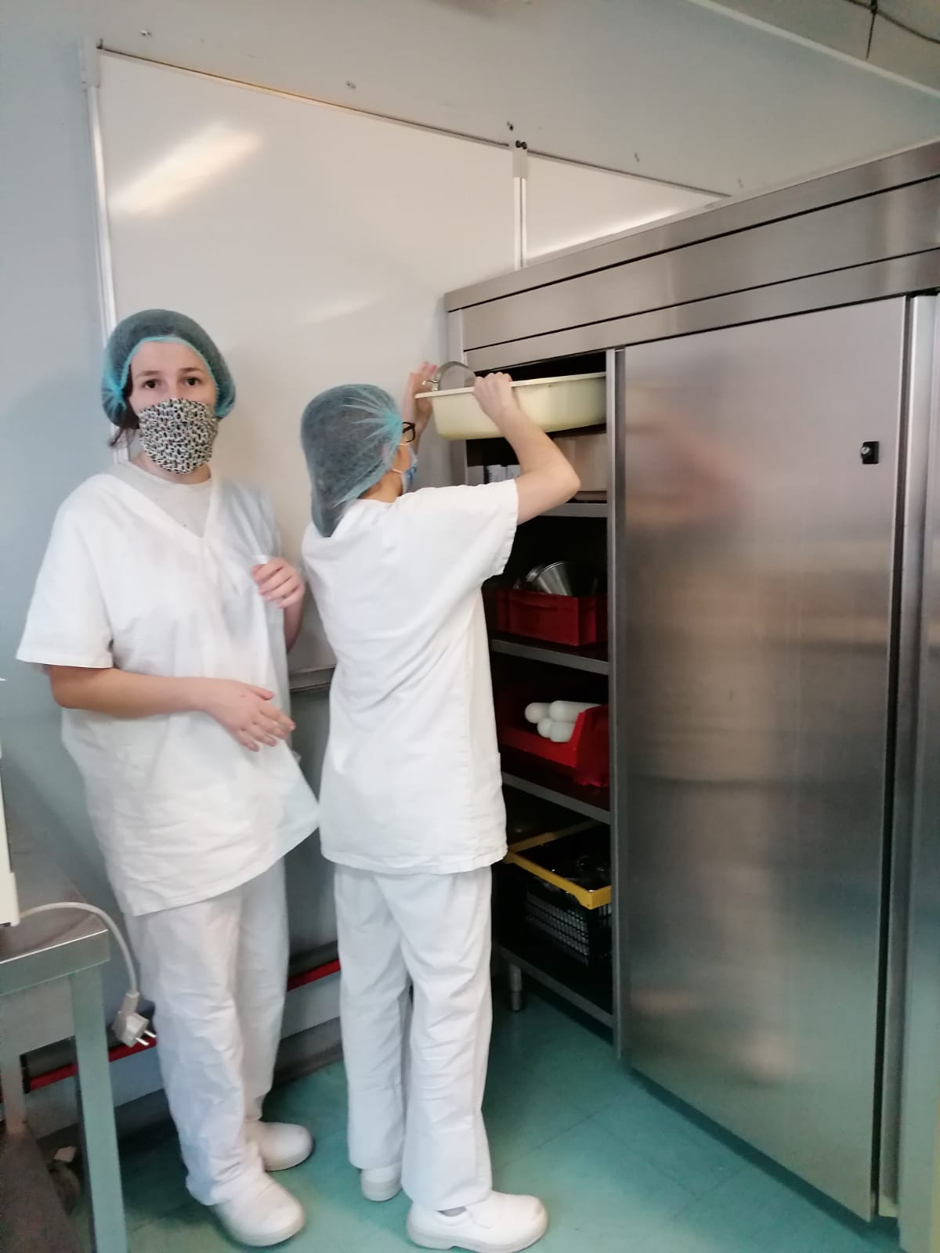
3. LES TRAVAUX PRATIQUES (TP)
Mise en pratique des épreuves professionnelles :
Epreuve professionnelle 3 (EP 3) : BIO NETTOYAGE

Slide 10
4. LES PERIODES DE FORMATION EN MILIEU PROFESSIONNEL (PFMP)
Les PFMP peuvent s'effectuer en :
  - Milieu Hospitalier : hôpitaux, maisons de retraite...
  - Milieu Agro-alimentaire : cuisines centrales, usines...
  Crèche
  Ces stages sont obligatoires
  et se font sur les deux années !!!

Slide 11
5. L'EXAMEN
Contrôle en Cours de Formation (CCF) :
Les épreuves professionnelles :
EP1 Entretien courant | EP2 Remise en état | EP3 Bio nettoyage
En entreprise | En établissement scolaire

Slide 12
5. L'EXAMEN
Contrôle en Cours de Formation (CCF) :
Les épreuves générales dans l’établissement scolaire :
Le français
L’histoire-géographie-EMC
Les mathématiques et sciences physiques
L’EPS

Slide 13
5. L'EXAMEN
Epreuves ponctuelles facultatives :
Choix entre deux matières :
L’anglais
Les arts appliqués

